Slide 1
Juventude e Educação
Cooperação
Caroline C. Oliva
Bruna Oliani
Emanuel N. Reyes
Guilherme Pestilho
Julia Chaves
Maria Eugênia Rossi
Murilo Gomes
Tayná A. Vieira
Paula Oliveira
Faculdade de Economia, Administração e Contabilidade de Ribeirão Preto
Cooperação e Gestão de Redes – Prof. Dr. João Luiz Passador

Slide 2
Agenda
1. Jovens nas Cooperativas
2. Educação para Cooperativas
3. Cooperativas Educacionais
4. Exemplo de cooperativa educacional
5. Taxonomia

Slide 3
Jovens nas Cooperativas

Slide 4
Jovens nas Cooperativas
Definição
Lei N° 5.764 – Art. 4°
As cooperativas são sociedades de pessoas, com forma e natureza jurídica próprias, de natureza civil, não sujeitas a falência, constituídas para prestar serviços aos associados [...].
BRASIL. LEI Nº 5.764, de 16 de dezembro de 1971., Define a Política Nacional de Cooperativismo, institui o regime jurídico das sociedades cooperativas, e dá outras providências. Diário Oficial [da] Republica Federativa do Brasil, Brasília, DF.
Internacional Co-operative Alliance
“A co-operative is an autonomous association of persons united voluntarily to meet their common economic, social, and cultural needs and aspirations through a jointly-owned and democratically-controlled enterprise”.

Slide 5
Jovens nas Cooperativas
Princípios do cooperativismo – Internacional Co-operative Alliance
Adesão voluntária e livre;
Gestão democrática e livre;
Participação econômica dos membros;
Autonomia e independência;
Educação, formação e informação;
Intercooperação;
Interesse pela comunidade.

Slide 6
Jovens nas Cooperativas
Cooperativa de Artistas - Tiradentes, SP
Cooperativa de Alunos Repórteres - Santa Rosa, RS
Cooperativa como meio de alcançar um objetivo e alternativa à competição e ao desemprego.

Slide 7
Jovens nas Cooperativas
A Organização das Nações Unidas (ONU) define ‘jovem’ como um indivíduo de faixa etária entre 15 e 24 anos.
Para ser jovem empreendedor, a faixa etária considerada está entre 18 a 35 anos.
Atualmente, existe aproximadamente 1 bilhão de jovens, dos quais 34 milhões representam a nova geração brasileira.
O Serviço Nacional de Aprendizagem do Cooperativismo (Sescoop) acredita que o jovem é o oxigênio que renova as organizações.

Slide 8
Jovens nas Cooperativas
Por que os jovens têm que ser líderes do cooperativismos?
O jovem é líder e associativista por natureza;
O jovem é curioso e insatisfeito;
Está sempre inquieto;
Normalmente tem um apetite maior para o risco;
Uma menor aversão a mudanças e gosta de inovar;
Promove encontros e propõe novidades;
Agrupado, o jovem é capaz de realizar uma mudança social positiva.

Slide 9
Jovens nas Cooperativas
Qual é o papel do jovem nas cooperativas?
Estimular o empreendedorismo e contribuir para melhorar o desempenho das técnicas de gestão mais modernas e focadas em mercados e produtos com maiores valores agregados.

Slide 10
Jovens nas Cooperativas
Como deve ser o jovem cooperativista?
Pró-ativo como agente de transformação;
Deve compartilhar seu conhecimento, sua capacidade e suas habilidades com outros jovens para que possa criar força;
Identificar oportunidades de negócios;
Propor soluções;
Implementar projetos que envolvam outros jovens;
Ser multiplicador dos conhecimentos e da prática cooperativista;
Manter-se atualizado.

Slide 11
Jovens nas Cooperativas
Exemplos de cooperativas de jovens
Apoia as ações dos clubes de jovens atuantes. O objetivo é prepará-los para o futuro, mantendo-os preferencialmente na atividade agropecuária.
É um grupo formado por filhos e familiares de associados, unidos com o intuito de vivenciar e propagar o cooperativismo.
É uma plataforma do Sistema Ocergs-Sescoop/RS que agrega jovens interessados em cooperativismo em um espaço de diálogo e disseminação de ideias.

Slide 12
Jovens nas Cooperativas
Jovens Lideranças Cooperativas
http://www.brasilcooperativo.coop.br/site/jovensliderancas/

Slide 13
“Os jovens representam uma fonte inesgotável de energia, talento e ideias que não se pode ignorar.”
Jovens nas Cooperativas

Slide 14
Jovens nas Cooperativas
O cooperativismo na educação
https://www.youtube.com/watch?v=bkCNpP4PsVw

Slide 15
Educação para Cooperativas

Slide 16
Educação para Cooperativas
ESCOOP – Faculdade de Tecnologia do Cooperativismo
Fundada em 2011 na cidade de Porto Alegre;
Primeira faculdade brasileira voltada exclusivamente para o ensino cooperativista;
Mantida pela SESCOOP/RS;
Cursos e atividades oferecidos:
Superior de Tecnologia em Gestão de Cooperativas
Pós-Graduação em Gestão de Cooperativas e em Gestão Estratégica do Agronegócio (existem turmas em Fortaleza e Belém)
Extensão e projetos de pesquisa
Estágios
Intercâmbios

Slide 17
Educação para Cooperativas
Curso Superior de Tecnologia em Gestão de Cooperativas:
Área crescente no país, especialmente no Norte e no Nordeste;
Atuação do profissional:
Cooperativas de produção, crédito e consumo;
ONGs;
Associações de bairro;
Sindicatos.

Slide 18
Educação para Cooperativas

Slide 19
Educação para Cooperativas
Características do Curso
Título: Bacharel/Tecnólogo em gestão de cooperativas
Duração:
Bacharelado: de 8 a 9 semestres
Tecnológico: de 4 a 7 semestres
Modalidade: presencial ou a distância
Objetivos: Oferecer formação profissional de nível superior para implantar e gerenciar atividades relacionadas às diferentes formas do associativismo, promovendo o desenvolvimento social, econômico e pessoal.
Perfil: comprometido com o desenvolvimento social, econômico e pessoal, estando qualificado a compreender o papel social das cooperativas, desenvolver, gerenciar e incentivar as diferentes atividades referentes ao associativismo, respeitando valores éticos, morais, culturais, sociais e ambientais.
Remuneração média: entre R$1.800 e R$2.500.
http://vestibular.mundoeducacao.bol.uol.com.br/guia-de-profissoes/gestao-cooperativas.htm#ixzz48xQY3h6F

Slide 20
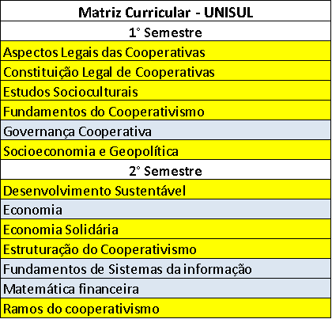
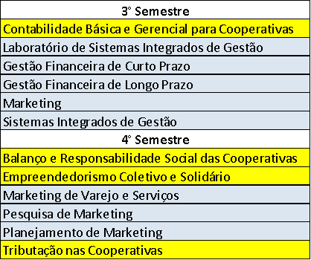
Educação para Cooperativas
Exemplo de Matriz Curricular

Slide 21
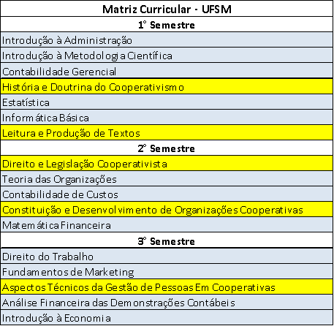
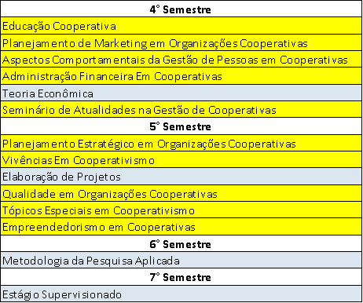
Educação para Cooperativas

Slide 22
Cooperativas Educacionais

Slide 23
Cooperativas Educacionais
O que são?
São associações de estudantes com finalidade educativa, podendo desenvolver atividades econômicas, sociais e culturais em benefício dos associados e surgiram com o objetivo de:
Suprir a deficiência do Estado na área do ensino público;
Minorar os altos custos das escolas de ensino privado, e;
Melhorar o nível de qualidade do ensino.
Buscam formular uma proposta pedagógica com a participação do
corpo discente em atividades práticas.

Slide 24
Cooperativas Educacionais
O que são?
Têm por finalidade a convivência, o respeito mútuo, a solidariedade, promoção da justiça social, igualdade, autonomia, a cooperação e a realização de objetivos comuns.
São a melhor solução para pais e alunos, pois se tornam menos onerosas e realizam uma educação comprometida com o desenvolvimento endógeno da comunidade, resgatando a cidadania em plenitude.

Slide 25
Cooperativas Educacionais
O que são?
Através das cooperativas escolares, são vivenciados os sete princípios do cooperativismo:
1) Adesão voluntária e Livre;
2) Gestão democrática pelos membros; 3) Participação econômica dos membros;
4) Autonomia e Independência;
5) Educação, formação e informação;
6) Inter-cooperação; 7) Interesse pela comunidade.
Fonte: OCB – Organização das Cooperativas Brasileiras <http://www.ocb.org.br>

Slide 26
Cooperativas Educacionais
O que são?
Refletem bem a realidade do ensino brasileiro: como as instituições tradicionais não atendem às necessidades básicas da população, as cooperativas educacionais passaram a constituir uma alternativa para a solução do problema do ensino no país.
Além de cobrar mensalidades mais baixas, as cooperativas permitem que os pais participem de forma mais efetiva na vida escolar de seus filhos.
Número de Cooperativas: 282 Número de Empregos diretos: 3953 Número de Cooperados: 52.069
Fonte: OCB – Organização das Cooperativas Brasileiras <http://www.ocb.org.br>

Slide 27
Cooperativas Educacionais
Como funcionam?
As escolas cooperativas são regidas pela Lei Federal n.º 2.764/71.
As pessoas, os pais e interessados em formar uma cooperativa educacional, devem valer-se dos seguintes requisitos:
Constituir, pelo menos, 20 pessoas que pagam a cota-parte, formando o capital da cooperativa. Essas pessoas farão parte da assembleia, que elegerá o conselho administrativo e o conselho fiscal da cooperativa, ambos com mandato de dois anos.
Criação do estatuto da cooperativa e registro na Junta Comercial e na Organização das Cooperativas do Estado de São Paulo (Ocesp) ou do Estado correspondente.
Contratação de uma equipe de educadores, que também pode ser outra cooperativa, para executar a linha pedagógica já escolhida pelos pais.

Slide 28
Cooperativas Educacionais
Como funcionam?
São os pais dos alunos os fundadores da cooperativa e também seus financiadores.
Para a abertura, cada pai contribui com cerca de R$ 300,00, acrescidos, por mês, do rateio das despesas.
A mensalidade é substituída pelo rateio, que varia de escola para escola e é controlado pelos seus membros.
Em média, é 40% mais barato que as mensalidades das escolas particulares.

Slide 29
Cooperativas Educacionais
Como funcionam?
Quando os filhos saem da escola, os pais deixam a cooperativa e levam o que restou de sua parte no capital. Novos alunos significam novos pais cooperados.
Os pais cuidam da escola com dedicação e interesse, como uma construção deles.
A escola é administrada pelos pais por meio de conselhos eleitos, porém nem todos os pais trabalham na administração da escola, mas todos estão por perto, com direito a esclarecimentos e a opinar.

Slide 30
Cooperativas Educacionais
Como funcionam?
Os pais que não fizeram parte da fundação das cooperativas usufruem igualmente da participação direta da gestão e abraçam a causa com o mesmo sentido de sucesso educacional.
A responsabilidade pela execução da linha pedagógica, escolhida pelos pais, cabe ao professor e aos profissionais da área da educação contratados pela cooperativa.
Tem tido prioridade a adoção do modelo de ensino que se apoia no método socioconstrutivista. O cooperativismo é ressaltado como uma construção de valores.

Slide 31
Cooperativas Educacionais
Como funcionam?
Estas escolas não visam lucro, têm como principal objetivo a boa formação do aluno.
A sobra de dinheiro vai para melhorar a infraestrutura, quer dos recursos humanos, na capacitação docente, quer dos recursos materiais, na compra de equipamentos, de material didático-pedagógico.
Nas escolas particulares, o pai paga a mensalidade, praticamente se retrai e aguarda o resultado. Nas cooperativas, eles crescem com a participação, quer da esfera administrativa, quer da pedagógica.

Slide 32
Cooperativas Educacionais
Como funcionam?
Triplo incentivo: da escola, dos pais e dos alunos.
A escola cooperativa é um trabalho interativo entre família e escola. Há um envolvimento produtivo.
É uma escola que precisa mostrar serviço, comprovar um bom rendimento escolar, manter bom conceito.
Revelam as estatísticas que as cooperativas educacionais têm demonstrado um padrão muito bom de ensino. Elas criam condições para ter qualidade.

Slide 33
Exemplo de Cooperativa Educacional

Slide 34
Exemplo de cooperativa educacional
Cooperativa Educacional de Eunápolis (COOEDUC)
Localizada em Eunápolis (647 km de Salvador, Bahia);
Nasceu da preocupação e vontade de alguns professores e pais de proporcionarem aos seus filhos um ensino de qualidade com preço justo;
Conquista em resposta aos aumentos das mensalidades das escolas particulares;
Abordagem educacional qualificada do Ensino Básico ao Médio, com a inovação exercendo papel fundamental.

Slide 35
Exemplo de cooperativa educacional
Histórico
Criada e instituída em 10/03/1992;
Estatutos aprovados e registrados no ano posterior;
Ensino Médio autorizado e registrado em 1996.
Preparar o aluno para uma formação integral;
Melhorando a capacitação e preparando-o para o vestibular;
Sempre buscando uma ligação com a comunidade para propiciar práticas coletivas;

Slide 36
Exemplo de cooperativa educacional
Histórico - 1999
Dificuldades financeiras
Apenas 170 alunos para todo o Ensino Fundamental e Ensino Médio
Docentes e a direção da instituição buscaram:
Criar um novo layout do espaço físico das salas de aula
Reajustar os trâmites legais de autorização da escola (desatualizados)
Professores que “abraçassem a causa”
Debater acerca das teorias de educação e metodologias de ensino

Slide 37
Exemplo de cooperativa educacional
Histórico
Fundamentos do Construtivismo:
Instigar a curiosidade do aluno;
Participar ativamente do próprio aprendizado (experimentação, pesquisa em grupo, desenvolvimento do raciocínio);
Aprendizado: produto da conexão com o contexto material e social em que vive;
Interações vivenciadas na sociedade;
Tornar a escrita e leitura mais agradáveis.

Slide 38
Exemplo de cooperativa educacional
Histórico – Janeiro 2000
Proposta de firmar convênio com o Sistema Positivo de Ensino
Propiciou grandes mudanças;
De 170 para 360 o número de alunos matriculados.
Adotou o sócio-interacionismo (Lev Vygotsky)
Enfatizando a construção do conhecimento numa visão social, histórica e cultural;
Aprendizado: o homem se forma em contato com a sociedade.

Slide 39
Exemplo de cooperativa educacional
Histórico - 2005
Começou a receber prêmios de melhor empresa no ramo educacional (10 anos seguidos);
Reconhecimento e reestruturação da escola.

Slide 40
Exemplo de cooperativa educacional
Histórico - Atualmente
Cerca de 800 alunos (bolsistas e não bolsistas), em dois turnos;
78 funcionários: sendo seu corpo docente qualificado e formado por pedagogos e psicopedagogos, acompanhados de uma socióloga/advogada, psicóloga e uma fonoaudióloga;

Slide 41
Exemplo de cooperativa educacional
Histórico
Estrutura física bem detalhada voltada para uma “educação do futuro”;
Relatório do prêmio de competitividade para micro e pequenas empresas (Sebrae):
Todas as salas de aula possuem recursos digitais;
AppleTV, AirPort Time Capsule, tablets, projetores com som e imagem de cinema;
Apoio da plataforma de pesquisa e ensino Uno International;
Alfabetização bilíngue (inglês e português).

Slide 42
Exemplo de cooperativa educacional
Missão, Visão e Valores
Missão
Orientar para a formação de cidadãos conscientes, transformadores e comprometidos com os princípios ético-sociais e cooperativistas
Visão
Fazer da Cooperativa Educacional de Eunápolis uma instituição que atenda a comunidade escolar, em todos os níveis, primando pela qualidade de ensino, na força cooperativa
Valores
Os valores que norteiam e dão consistência ao trabalho realizado na COOEDUC são: ajuda mútua, responsabilidade, democracia, igualdade, equidade e solidariedade

Slide 43
FINALIDADES E OBJETIVOS SOCIAIS
Exemplo de cooperativa educacional
Estatuto
Finalidade:
Promover a pessoa humana, na plenitude de seus valores fundamentais, notadamente no campo da instrução, educação e cultura, desenvolvendo valores que alcancem a cidadania.
Promover (sem discriminação):
Estímulo e desenvolvimento de pessoas íntegras, participantes, cooperativas, interativas, flexíveis, autônomas, incentivando o fortalecimento dos vínculos de solidariedade humana e tolerância recíproca em que se assenta a vida social;

Slide 44
Exemplo de cooperativa educacional
Estatuto
Promover (sem discriminação):
A prestação de serviços na área educacional aos seus associados, cônjuges,
filhos e dependentes;
Criação, organização, manutenção e direção de escolas;
Oferecer instrução artística, desportiva e opções de lazer;
Aplicação de uma filosofia de educação sócio-interacionista, dinâmica, formada de uma consciência social, crítica, solidária, e democrática;

Slide 45
Exemplo de cooperativa educacional
Estatuto
Promover (sem discriminação):
O ensino do cooperativismo aos seus alunos, bem como a difusão do cooperativismo;
A celebração de convênios com entidades especializadas públicas e privadas, visando ao aperfeiçoamento técnico e profissional;
Desenvolvimento da integração social e a cidadania de seus associados para que se comprometam com a realidade do ambiente natural e social em que vivem.

Slide 46
Exemplo de cooperativa educacional
Estatuto
A Cooperativa poderá:
Associar-se a outra cooperativa visando beneficiar seus associados, bem como ao fortalecimento e expansão do cooperativismo;
Participar de sociedades não cooperativas para implementar e fortalecer os seus objetivos sociais;
Celebrar contratos ou convênios com órgãos e instituições governamentais visando a parcerias tecnológicas, intelectuais, financeiras, sociais, de serviços, materiais e de instalação física.

Slide 47
Exemplo de cooperativa educacional
Estatuto
São incompatíveis com os fins da Cooperativa:
Manifestações individualistas que denotem falsos valores da pessoa humana;
Induzimento a especulação e ao consumismo;
A discriminação por critérios elitistas ou seletivos sócio-econômicos, religiosos, raciais e ideológicos;
O intuito de lucro pessoal e a obtenção de vantagens pessoais.

Slide 48
ASSOCIADOS:
Exemplo de cooperativa educacional
Estatuto
Ingresso na cooperativa de qualquer pessoa física que:
Inscreva seus dependentes como alunos desta instituição e não exerça atividades que possam prejudicar ou colidir com os interesses da Cooperativa;
Exerça profissionalmente o magistério ou outra atividade pedagógica;
Número de associados será ilimitado, observando-se, porém, a capacidade de prestação de serviços, não podendo, todavia, ter o número mínimo inferior a 20 (vinte pessoas físicas).

Slide 49
Exemplo de cooperativa educacional
Estatuto
Para associar-se:
Preencher a Proposta de Adesão;
Aprovada a proposta de admissão, o candidato subscreverá as quotas-partes do capital e assinará documento de matrícula;
A garantia e a efetivação da matrícula do aluno estarão condicionadas à assinatura, pelo associado, do Contrato de Prestação de Serviço, estando este em dia com as suas obrigações para com a Cooperativa;
O associado adquire todos os direitos e assume todos os deveres e obrigações decorrentes da lei.

Slide 50
Direitos dos associados:
Exemplo de cooperativa educacional
Estatuto
Para associar-se:
Solicitar matrícula para si, para seus descendentes, dependentes legais e outros, nos cursos oferecidos pela cooperativa;
Participar da Assembléia Geral, com direito de voz e voto;
Votar em candidatos para os cargos eletivos da Cooperativa;
Ser votado para os cargos eletivos da Cooperativa
Apresentar propostas aos órgãos da Cooperativa.

Slide 51
Deveres e obrigações do associado:
Exemplo de cooperativa educacional
Estatuto
Para associar-se:
Subscrever e integralizar as quotas-partes do Capital Social e contribuir com taxas para cobertura de dispêndios, despesas, custos e encargos operacionais que forem estabelecidos;
Cumprir disposições deste Estatuto;
Satisfazer pontualmente seus compromissos para com a cooperativa, dentre os quais o de participar ativamente de sua vida societária e negocial;
Prestar às atividades realizadas em função da Cooperativa;

Slide 52
Exemplo de cooperativa educacional
Estatuto
O Capital Social:
Dividido em quotas-partes, não terá limite quanto ao máximo, variando conforme o numero de quotas-partes subscritas e integralizadas, mas não poderá ser inferior a R$15.000,00 (quinze mil reais);
Cada quota-parte do Capital Social terá o valor unitário de R$ 1,00 (hum real);
Ao ser admitido, cada associado deverá subscrever, no mínimo, 10 (dez) quotas-partes do Capital Social.

Slide 53
Exemplo de cooperativa educacional
Estrutura Funcional
I – direção;
II – apoio pedagógico;
III – apoio administrativo;
Secretaria, tesouraria e atividades complementares
IV – assistência escolar;
V- corpo docente
Grêmio Estudantil
É organização que representa os interesses dos estudantes na escola:
Aumenta a participação dos alunos nas atividades de sua escola;
Participação junto com pais, funcionários, professores, coordenadores e diretores – da programação e da construção das regras dentro da escola

Slide 54
Exemplo de cooperativa educacional
Atividades
Cursos oferecidos
Educação infantil, Fundamental I (2º ao 5º ano), Fundamental II (6º ao 9º ano) e Ensino Médio.
Projetos sociais: incentivam a prática da cidadania, criando espaços de relações saudáveis e solidárias
Consciência negra, dia da família na escola, feira da cooperação, Festa Junina, mostra de talentos, Páscoa solidária, jogando com a matemática, viva a melhor idade

Slide 55
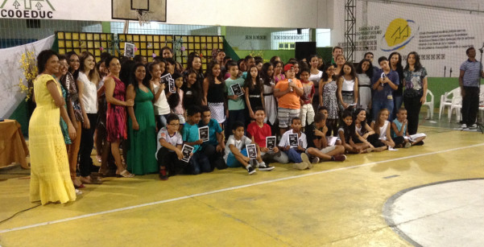
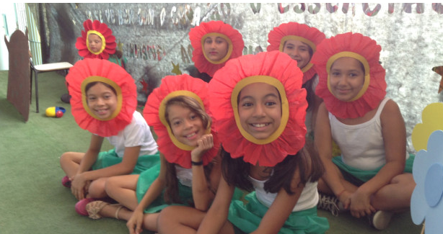
Exemplo de cooperativa educacional
Atividades

Slide 56
Exemplo de cooperativa educacional
Resultados
Primeira participação no MPE Brasil: 2009 - vencedora na etapa estadual, na categoria Serviços de Educação;
Melhora significativa da sua gestão com o apoio do Sebrae;
Promove a formação continuada de professores por meio de uma plataforma do Serviço Nacional de Aprendizagem do Cooperativismo – SESCOOP.

Slide 57
Exemplo de cooperativa educacional
Resultados

Slide 58
Exemplo de cooperativa educacional
Exemplo de cooperativa educacional

Slide 59
Taxonomia

Slide 60
Taxonomia
Categorização - COOEDUC
Formação: NATURAL
Nasceu da preocupação e vontade de alguns professores e pais de proporcionarem aos seus filhos um ensino de qualidade com preço justo;
Influência social e ambiental estimulou sua formação.
Tipo de aliança: HORIZONTAL
O tipo de aliança tem foco na cooperação entre os associados, pois são os pais dos alunos os fundadores da cooperativa e também seus financiadores;
Não se aplicam os conceitos tradicionais de competição e hierarquia.

Slide 61
Taxonomia
Categorização - COOEDUC
Orientação das relações: FINS SOCIAIS
Estas escolas não visam lucro, pois têm como principal objetivo a boa formação do aluno;
A sobra de dinheiro é destinada para melhorar a infraestrutura dos recursos humanos e materiais.
Orientação do elo da cadeia: BUYER-DRIVEN (comprador)
Caráter de atendimento à demanda, pois teve como motivação fundamental oferecer ensino de qualidade de modo a atender expectativas dos pais por um custo acessível em comparação às escolas particulares.

Slide 62
Taxonomia
Categorização - COOEDUC
Presença de uma organização central: NÃO HÁ ORGANIZAÇÃO CENTRAL Quando seus filhos saem da escola, os pais deixam a cooperativa e levam o que restou de sua parte no capital;
Embora nem todos os pais tenham participado da criação da cooperativa, a rotatividade permite àqueles que não fizeram parte da fundação da escola, a oportunidade de usufruírem igualmente da participação direta da gestão.
Governança: AUTO-ORGANIZAÇÃO
A governança não está concentrada em um agente;
As relações ocorrem conforme os princípios e normas de conduta presentes no estatuto estabelecido na institucionalização social da rede.

Slide 63
Taxonomia
Categorização - COOEDUC
Grau de institucionalização: FORMAL
A cooperativa possui seu próprio estatuto aprovado e registrado, que abrange (I) Finalidades e Objetivos sociais; (II) Deveres, obrigações e direitos dos associados; (III) Normas referentes ao capital social; (IV) Definição do órgão gestor; (V) Administração escolar; (VI) Conselho fiscal; etc...
Unidade de análise: ATOR - Cooperativa
A governança não está concentrada em um agente;
.

Slide 64
Taxonomia
Categorização - COOEDUC
Tipo de competição: ENTRE ORGANIZAÇÕES
A COOEDUC tem como concorrente outras cooperativas de educação.
Proximidade: ORGANIZACIONAL
A associação entre os pais da cooperativa engloba aspectos de proximidade cultural, social e até mesmo financeira, pois compartilham de uma mesma realidade diante da ineficiência da educação pública brasileira.
.

Slide 65
Taxonomia
Categorização - COOEDUC
Necessidades e sinergias das alianças: FORTALECIMENTO
A associação entre os pais beneficia muito mais do que se cada um pagasse escola particular para seu filho;
Traz ganhos superiores do que os obtidos de forma isolada.

Slide 66
Taxonomia
Categorização - COOEDUC
Categorização - COOEDUC
Formação | Natural
Tipo de aliança | Horizontal
Orientação das relações | Fins Sociais
Orientação do elo da cadeia | Buyer-driven (comprador)
Presença de uma organização central | Não há presença de uma organização central
Governança | Auto-organização
Grau de institucionalização | Formal
Unidade de análise | Ator - COOEDUC
Tipo de competição | Entre organizações
Proximidade | Organizacional
Necessidade e sinergias das alianças | Fortalecimento

Slide 67
OBRIGADO!

